Slide 1

La Banca Electrónica y la seguridad en las transacciones en Línea. Retos para la legislación Salvadoreña
Lic. Lucio Albino Arias López

Slide 2
BANCA ELECTRONICA
nueva forma de hacer operaciones bancarias, que se soporta en los importantes desarrollos de la electrónica, incluidos los microcircuitos, con su capacidad lógica de proceso y de almacenamiento de información, así como el desarrollo de las comunicaciones que ha permitido construir distintos tipos de redes y para ellos diferentes protocolos sin olvidar que esto va de la mano con los desarrollos de la informática

Slide 3
Operatividad actual de la Banca en tres vertientes
Como soporte interno
Como prestador de servicios
Como soporte al mega mercado electrónico

Slide 4
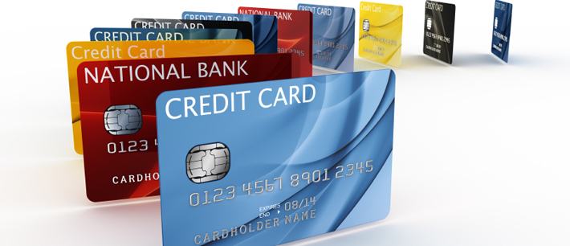
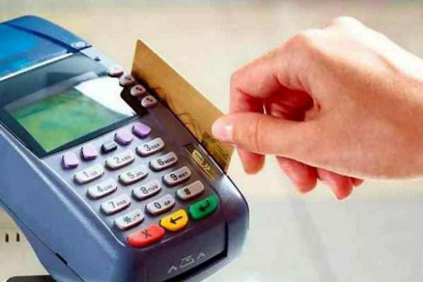

Slide 5

¿Por qué no se desarrolla el comercio Electrónico en El Salvador?
Alto grado de desconfianza e inseguridad en esta forma de contratación, tanto:
En la Población.
En los Proveedores de bienes o servicios

Slide 6
SISTEMAS DE AUTENTICACIÓN
Contraseña
(Password)
Elementos que el Usuario Posee
Smartcard
Virtual Wallet
Biométrica
Huellas
Iris
Voz

Slide 7
Protocolos de pago
Secure Electronic Transacction (SET):
Secure Sockets Layer (SSL):

Slide 8
Anteproyectos de Ley
LEY PARA LA REGULACION DEL COMERCIO ELECTRONICO, DOCUMENTOS Y FIRMA DIGITAL (2010)
LEY DE FIRMA ELECTRÓNICA (2012)
certificado es el documento digital emitido y firmado digitalmente por una entidad de certificación, que identifica unívocamente a un suscriptor durante el periodo de vigencia del certificado y que se constituye en prueba de que dicho suscriptor es fuente u originador del contenido de un documento digital o mensaje de datos que incorpore su certificado asociado;
firma digital se entenderá como un valor numérico que se adhiere a un mensaje de datos, y que, utilizando un procedimiento matemático conocido, vinculado a la clave del iniciador y al texto del mensaje
Certificado Electrónico estableciendo que es el documento proporcionado por un proveedor de servicios de certificación que otorga certeza a la firma electrónica certificada, garantizando la asociación de la persona con dicha firma.
firma Electrónica certificada según el anteproyecto son los datos en forma electrónica, consignados en un mensaje de datos o lógicamente asociados al mismo, que permiten la identificación del signatario y que los datos de creación de la firma se encuentran en exclusivo control del signatario, lo que permite que sea detectable cualquier modificación ulterior al contenido del mensaje de datos

Slide 9
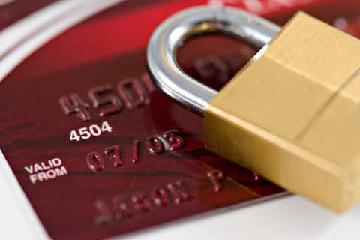
Conclusiones
-Las tarjetas se han consolidado como el mecanismo de pago fundamental en las compras en línea, siendo la Banca Electrónica el soporte idóneo y motor para las Transacciones en Línea.
-El reto de nuestro país consiste en la aprobación del Marco Normativo Idóneo que garantice la confianza de los consumidores y proveedores de servicios así como la integración de la Banca para el fomento del comercio electrónico en nuestro país.

